Slide 1
第十四章
離散小波轉換應用於
影像及影片搜尋

Slide 2
Outlines
介紹
影像資料庫索引之建立
影片搜尋

Slide 3
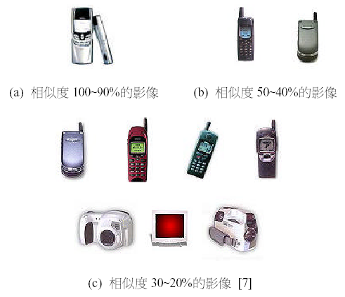
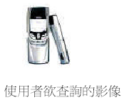
介紹

Slide 4
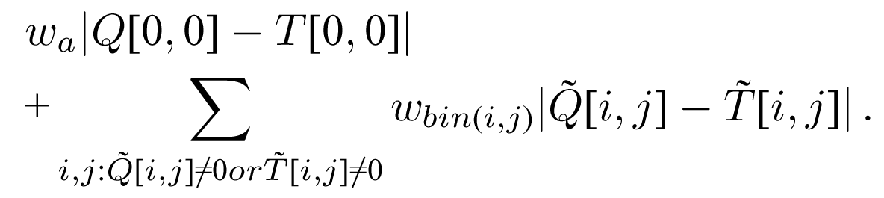

影像資料庫索引之建立
TDM (Transition Detection Metric):

Slide 5
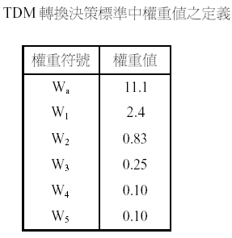
影像資料庫索引之建立 (cont.)

Slide 6
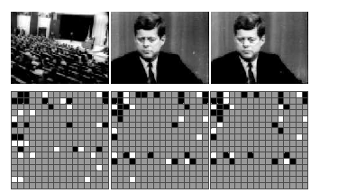
影像資料庫索引之建立 (cont.)

Slide 7
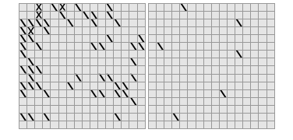
影像資料庫索引之建立 (cont.)

Slide 8
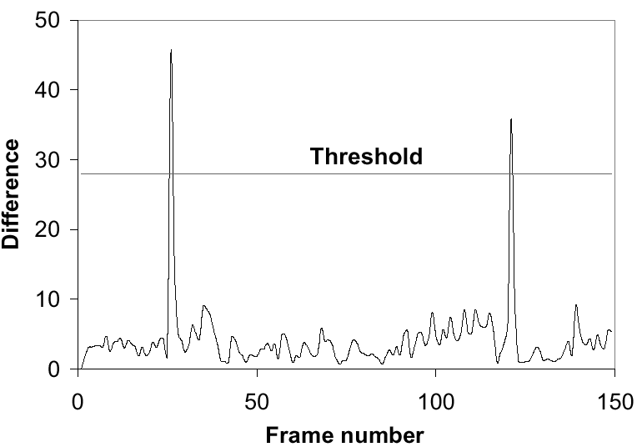
影像資料庫索引之建立 (cont.)

Slide 9
影片搜尋
將欲查詢之畫面做DWT轉換，從轉換的結果中取出前m個絕對值最大的係數
對上Step 1取出的係數做量化，將大於零的係數標示為1，小於零的係數標示為-1，沒有被選到的係數則標示為0
將Step 2中不為零的係數取出，計算此畫面與所有索引資料結果的TDM值
找出數個TDM值最小的結果，並利用這些結果原先記錄好指標，找出其所屬的影片及其中相關的片段

